Slide 1
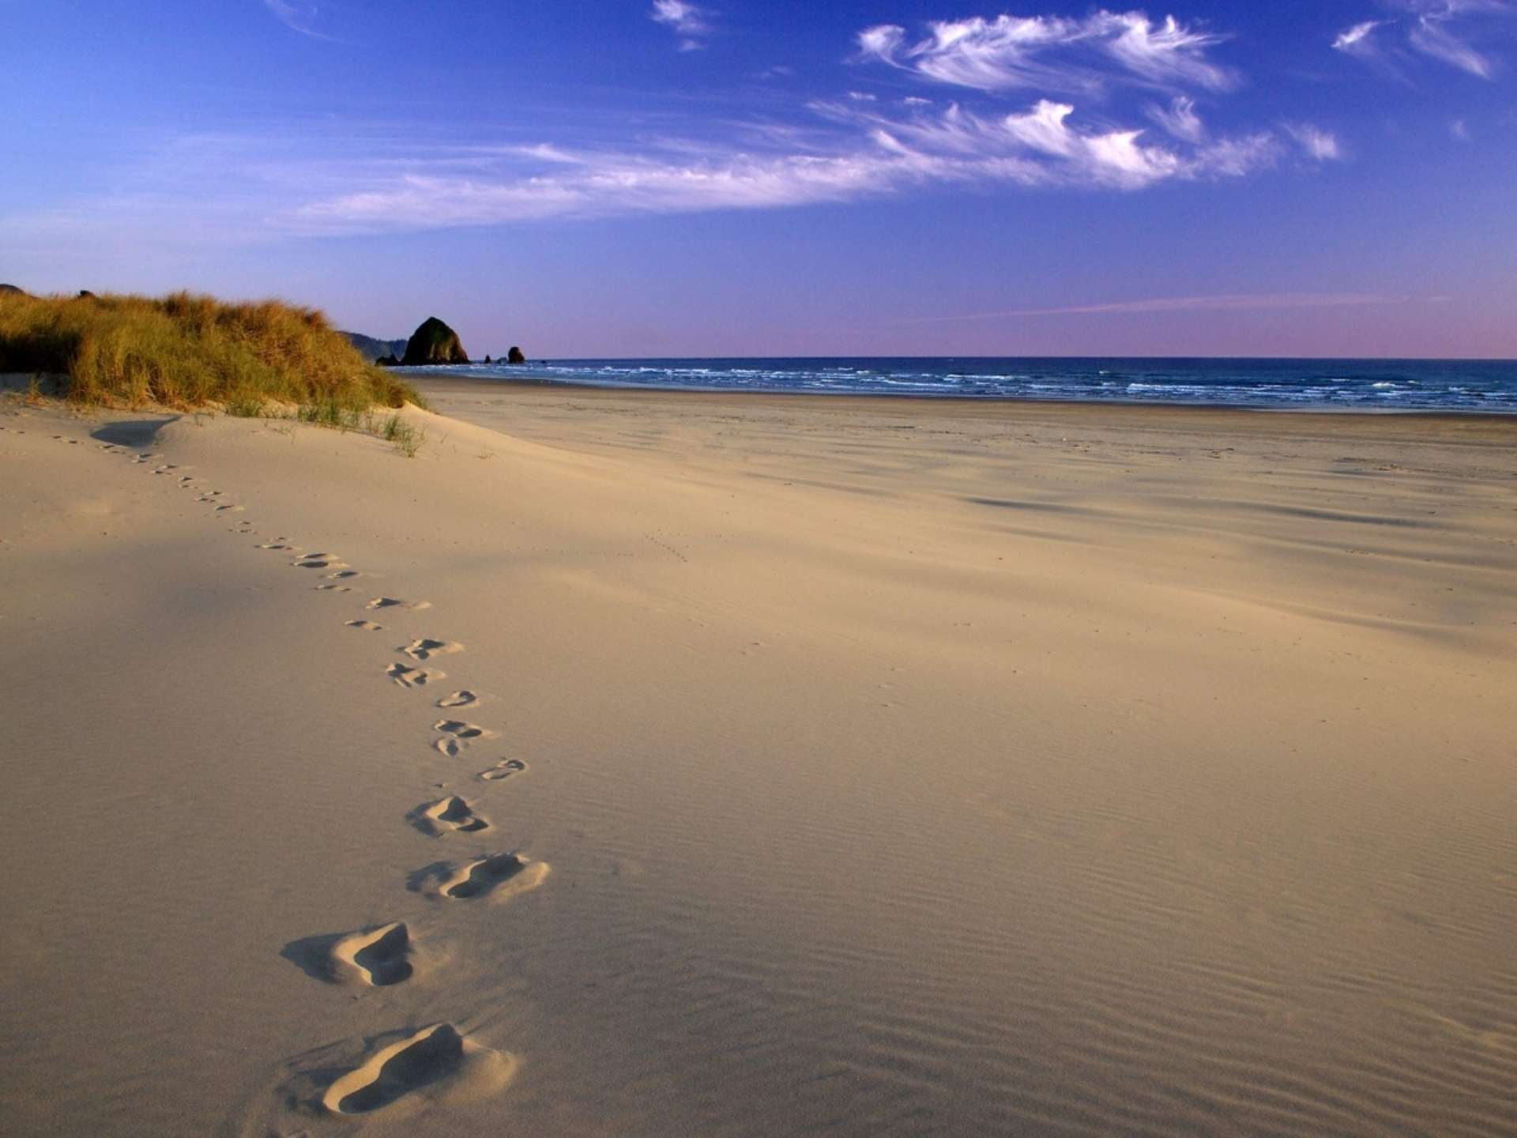
TIKĖJIMO PĖDSAKAIS
Tik žinau, kad kiekvienas palieka Pėdas žemėje, kai eina laukais. Jeigu gilios – ilgam jos išlieka, Jei teisingos – jos tampa takais. (J. Marcinkevičius)

Slide 2
1. TIKĖJIMAS TEIKIA VILTĮ.
Tikėjimas užtikrina tai, ko viliamės (Hbr 11, 1).
Aš žinau, kokius sumanymus turiu dėl jūsų, – sako Viešpats. – Sumanymus jūsų gerovei, o ne nelaimėms, ir ateitį su viltimi
(Jer 29, 11).
Nesant jokios vilties, Abraomas patikėjo viltimi ir taip tapo daugelio tautų tėvu, kaip jam buvo pasakyta: „Tokie bus tavo palikuonys“ (Rom 4, 18).
Ir Abraomas, kantriai laukdamas, gavo, kas buvo pažadėta (Hbr 6, 15).
Taigi dabar pasilieka tikėjimas, viltis ir meilė – šis trejetas, bet didžiausia iš jų yra meilė (1 Kor 13, 13).

Slide 3
2. TIKĖJIMAS ATVERIA AKIS.
Tikėjimas užtikrina tai, ko viliamės, ir parodo tai, ko nematome
(Hbr 11, 1).
Mes gyvename tikėjimu, o ne regėjimu (2 Kor 5, 7).
Jėzus jo paklausė: „Ko nori, kad tau padaryčiau?“ Neregys atsakė: „Rabuni, kad praregėčiau!“ Tada Jėzus jam tarė: „Eik, tavo tikėjimas išgydė tave“. Jis tuoj pat praregėjo ir nusekė paskui Jėzų keliu (Mk 10, 51-52).
Eliziejus meldėsi: „Viešpatie, atverk jo akis, kad matytų“. Viešpats atvėrė tarno akis, ir jis pamatė: štai kalnas buvo pilnas ugninių žirgų ir vežimų, supančių Eliziejų (2 Kar 6, 17).
Jėzus jai tarė: „Argi nesakiau tau, kad jei tikėsi,
pamatysi Dievo šlovę?!“ (Jn 11, 40).

Slide 4
3. TIKĖJIMAS KURIA GĖRĮ.
Per jį (tikėjimą) protėviai gavo gerą liudijimą (Hbr 11, 2).
Aš juk žinau, kad manyje, tai yra mano kūne, nėra jokio gėrio. Gero trokšti sugebu, o padaryti – ne. Aš nedarau gėrio, kurio trokštu, o darau blogį, kurio nenoriu (Rom 7, 18-19).
Mes esame Jo kūrinys, sukurti Kristuje Jėzuje geriems darbams, kuriuos Dievas iš anksto paskyrė mums atlikti (Ef 2, 10).
Bet kažkas pasakys: „Tu turi tikėjimą, o aš turiu darbus“. Parodyk man savo tikėjimą be darbų, o aš tau darbais parodysiu savo tikėjimą (Jok 2, 18).
Ar matai, kad tikėjimas veikė kartu su jo darbais, ir darbais tikėjimas buvo atbaigtas? (Jok 2, 22).

Slide 5
4. TIKĖJIMAS TEIKIA PRASMĘ.
Tikėjimu suvokiame, kad pasauliai buvo sutverti Dievo žodžiu, būtent iš neregimybės atsirado regima (Hbr 11, 3).
Aš ėmiau nekęsti gyvenimo; man nepatiko, kas darosi po saule, nes viskas tuštybė ir vėjo gaudymas (Ekl 2, 17).
Paklausykime, kokią galima padaryti išvadą: bijok Dievo ir vykdyk Jo įsakymus, nes tai yra viskas kiekvienam žmogui. Nes Dievas teis visus darbus ir visus paslėptus dalykus – gerus ir blogus
(Ekl 12, 13-14).
Girsiu Tave, kad taip nuostabiai ir baimę keliančiai esu sukurtas.
Kokie nuostabūs yra Tavo darbai, ir mano siela tai gerai žino. Tavo akys matė mane dar negimusį ir Tavo knygoje buvo viskas surašyta: dienos, kurias man skyrei, kai dar nė vienos jų nebuvo (Ps 139:14,16)

Slide 6
O be tikėjimo neįmanoma patikti Dievui. Kas artinasi prie Dievo, tam būtina tikėti, kad Jis yra ir kad uoliai Jo ieškantiems atsilygina (Hbr 11, 6).
Taigi tikėjimas – iš klausymo, klausymas – iš Dievo žodžio
(Rom 10, 17).
Bet ką jis sako? – „Arti tavęs yra žodis – tavo burnoje ir tavo širdyje“, – tai yra mūsų skelbiamas tikėjimo žodis. Jeigu lūpomis išpažinsi Viešpatį Jėzų ir širdimi tikėsi, kad Dievas Jį prikėlė iš numirusių, būsi išgelbėtas (Rom 10, 8-9).

